Slide 1

KHOÁ HỌC PHP CƠ BẢN
Laravel – Khái niệm căn bản
Giảng viên: Nguyễn Viết Mạnh

Slide 2
Nội dung
Laravel là gì
Khái niệm Composer
Cài đặt Laravel sử dụng Composer
Cấu trúc thư mục Laravel
Luồng xử lý trong Laravel
File môi trường .env
Routing
Middleware
Namespace
Controller
Request

Slide 3
Nội dung
Cookie
Session
Views
Blade Template
Redirect
Làm việc với Database
Laravel Form
Validation Form

Slide 4

Laravel là gì
Là framework mã nguồn mở, hoạt động theo mô hình MVC
Được sử dụng phổ biến nhất trong các framework hiện tại
Trang chủ: https://laravel.com
Document: https://laravel.com/docs/5.8

Slide 5
Khái niệm Composer
Tải về và cài đặt tại https://getcomposer.org/
Công cụ quản lý việc cài đặt, update tự động các thư viện code của bên thứ ba
Là công cụ không thể thiếu đối với lập trình
Laravel sẽ được cài đặt thông qua Composer

Slide 6
Cài đặt Laravel với Composer
Cách 1: chạy lần lượt 2 lệnh sau:
composer global require laravel/installer
laravel new <tên-thư-mục-project>
Cách 2:
composer create-project --prefer-dist laravel/laravel <tên-thư-mục-project>

Slide 7
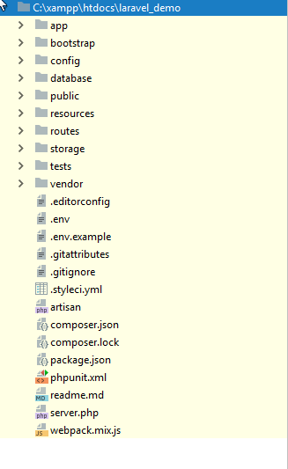
Cấu trúc thư mục Laravel

Slide 8
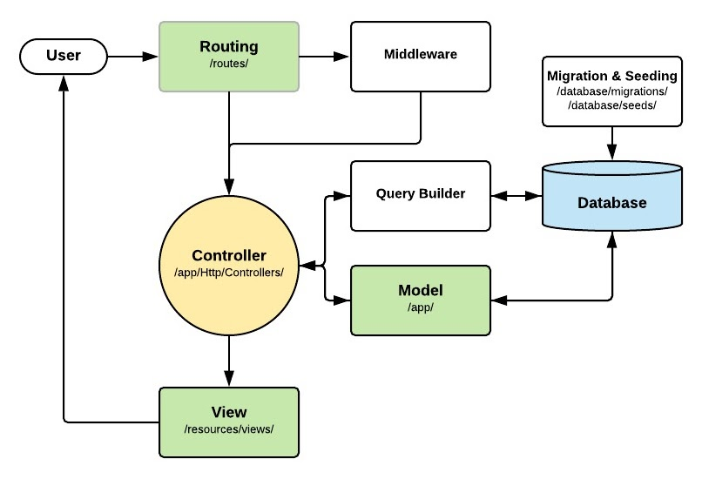
Luồng xử lý trong Laravel

Slide 9
File môi trường .env
File chứa các thông tin quan trọng liên quan đến cấu hình hệ thống và database
Khi thay đổi thông tin cấu hình DB sẽ thay đổi tại file .env này mà không cần vào trong thư mục config/database.php
Với CSDL MySql trên local sẽ thay đổi các thông số sau
DB_CONNECTION=mysql
DB_HOST=127.0.0.1
DB_PORT=3306
DB_DATABASE=tên-CSDL
DB_USERNAME=root
DB_PASSWORD=

Slide 10
Routing trong Laravel
Trong Laravel, mọi url đều phải thông qua cơ chế Routing
Cơ chế routing tương tự như khi làm việc với file .htaccess
Các route nằm tại routes/web.php
Route có thể có tham số hoặc không
Ví dụ:
Route::get('demo-page', function () {
return view('demo-page');
});
Route::get('param2/{name}/{age}', function ($name, $age) {
echo "Name = $name <br />";
echo "Age = $age <br />";
});
Route::get('/home', 'HomeController@index');

Slide 11
Cơ chế middleware
Đóng vai trò như 1 firewall, lọc request gửi tới và response trả về
Lệnh tạo với artisan: php artisan make:middleware <tên-middleware>
Sau khi tạo, đăng ký middleware tại app/Http/Kernel.php
Có thể sử dụng middleware khi tạo route hoặc tại hàm khởi tạo của controller
Ví dụ đặt tại route của middleware FirstMiddleware
Route::get('demo-middleware/{id}', function ($id) {
echo "Đã pass qua middleware FirstMiddleware";
})->middleware('first');

Slide 12
Namespace
Được sử dụng như 1 định danh duy nhất cho 1 file, giải quyết trường hợp import các file trùng tên trong cùng 1 ứng dụng
Laravel sử dụng từ khóa use để import class dựa theo namespace, thay vì phải import các file sử dụng các hàm include/require trong MVC thuần
VD: import class Request có namespace là Illuminate\Http
use Illuminate\Http\Request;

Slide 13
Controller
Ví trị tại app/http/Controllers
Tạo với artisan:
php artisan make:controller <tên-controller>
Tạo controller với các phương thức CRUD chuẩn của Laravel
php artisan make:controller <tên-controller> --resource

Slide 14
Class Request
Chứa toàn bộ các thông tin của request gửi đến
Sử dụng thông qua đối tượng của lớp Request hoặc phương thức request()
Lấy thông tin liên quan đến url
request()->path(); //lấy đường dẫn
$request->path(); //lấy đường dẫn
$request->url(); //lấy url, bỏ qua tham số truy vấn nếu có
Lấy thông tin từ form, có các cách lấy sau
$request->input(‘username’);
$request->username;
Hai cách trên đều dùng để lấy giá trị input form có name là username

Slide 15
Session
Nên sử dụng các hàm thao tác với session mà Laravel cung cấp, thay vì sử dụng biến $_SESSION của PHP
Set giá trị:
session()->put(key, value);
Lấy giá trị:
session()->get(key);
Hiển thị toàn bộ session trên hệ thống
session()->all();
Xóa session
session()->forget (key);
Xóa toàn bộ session trên hệ thống
session()->flush();

Slide 16
Cookie
Nên sử dụng các hàm thao tác với cookie mà Laravel cung cấp, thay vì sử dụng biến $_COOKIE của PHP
Set giá trị:
$cookie = cookie('name', '123', '30');
Cookie::queue($cookie);
Lấy giá trị:
Cookie::get(‘name');

Slide 17
Views
Vị trí nằm tại resources/views
Laravel sử dụng engine blade cho view, với đuôi file là .blade.php
Cú pháp trong view blade:
Hiển thị dữ liệu
{{ <tên-biến> }}
VD: {{ $abc }}
Các cấu trúc điều khiển
@if - @else - @endif, @foreach - @endforeach, @for - @endfor, @while - @endwhile
Viết code PHP trong file blade
@php(<code-php>)
VD: @php($a = 5; $a++)

Slide 18
Views - Layouts
Thường được khai báo tại resource/views/layouts
Ví dụ tạo layouts resource/views/layouts/master.blade.php
<html>
<head>
<title>Laravel - @yield('title')</title>
</head>
<body>
<div class="header">This is my header</div>
<div class="main-content">
@yield('content')
</div>
<div class="footer">This is my header</div>
</body>
</html>
@yield: có thể hiểu như 1 tham số, khi views nào extends từ layouts này thì lúc đó mới set giá trị thực

Slide 19
Views - Layouts
Tạo views kế thừa layout sử dụng từ khóa @extends
Ví dụ: tạo view child.blade.php extends từ layouts master.blade.php từ ví dụ trước
@extends('layouts.master')
@section('title', 'This is title')
@section('content')
Content của tôi
@endsection
@section: cú pháp tại lớp con để set giá trị, hay có thể hiểu là nó thay thế cú pháp @yield từ bên layout

Slide 20
Redirect
Chuyển hướng người dùng dựa theo route
Có các phương thức sau
redirect(‘<tên-route>');
VD: chuyển hướng về link /home
redirect('home');
redirect()->route(‘<route_name>');
Với cách này cần set name cho route

Slide 21
Làm việc với Database
Laravel cung cấp 2 cơ chế thao tác với Database
QueryBuilder: gần với truy vấn thô, tốc độ nhanh hơn, sử dụng class façade DB theo hướng PHP thuần
Eloquent ORM: cách viết đẹp và rõ ràng hơn, có tính bảo mật cao hơn, sử dụng Model theo hướng MVC
Tùy mục đích mà có thể sử dụng cơ chế nào cho phù hợp
Tạo model với artisan: php artisan make:model <tên-model>
VD: php artisan make:model News

Slide 22
Truy vấn QueryBuilder - Eloquent
QueryBuilder | Eloquent ORM
Lấy tất cả bản ghi
$news = DB::table(‘news')->get(); | $news = News::all()
Lấy 1 bản ghi theo id
$new = DB::table('news')->where('id', 1)->first(); | $new = News::find(1);
Lấy 1 trường của 1 bản ghi
$new = DB::table('news')->where("id", 1)->select('title')->first(); | News::find(1)->select('title')->first();
Lấy 1 trường của tất cả bản ghi
$new = DB::table('news')->select("title")->get(); | $news = News::all('title');

Slide 23
Truy vấn QueryBuilder - Eloquent
QueryBuilder | Eloquent ORM
Insert bản ghi
$isInsert = DB::table('news')->insert([ 'title' => 'new' ]); | $newModel = new News(); $newModel->title = "Title insert"; $newModel->save();
Update bản ghi
$isUpdate = DB::table('news')->where('id', 1)->update([ 'title' => 'title new' ]); | $news = News::find(1); $news->title = "Title update"; $news->save();
Xóa bản ghi
$isDelete = DB::table('news')->where('id', 1)->delete(); | $news = News::find(1); $news->delete();
Hàm count và max
$count = DB::table('news')->count(); $max = DB::table('news')->max('id'); | $count = News::count(); $max = News::max('id');

Slide 24
Validation Form
Laravel xử lý validate dựa vào class Request hoặc phương thức request()
Form trong Laravel bắt buộc phải có trường ẩn sau, để tránh lỗi bảo mật CSRF
<input type="hidden" name="_token" value="{{ csrf_token() }}" />
Xử lý validate trong Laravel tại Controller
Ví dụ sau validate username và password không được để trống, username chỉ cho phép độ dài lớn nhất là 8 ký tự
public function validateForm(Request $request) {
$this->validate($request, [
'username' => 'required|max:8',
'password' => 'required'
]);
}
}

